Slide 1
CORSO DI FOTOGRAMMETRIA E TELERILEVAMENTO
Prof. Riccardo Roncella
I DATI IN FOTOGRAMMETRIA E TELERILEVAMENTO

Slide 2
SOMMARIO
IMMAGINI DIGITALI – STRUTTURA E OPERAZIONI ELEMENTARI
ESEMPIO DI MANIPOLAZIONE DI UN’IMMAGINE DIGITALE (MATLAB)
LO SPETTRO E LA RADIAZIONE ELETTROMAGNETICA
SENSORI DI IMMAGINE

Slide 3
IMMAGINI DIGITALI
Con la diffusione crescente degli elaboratori elettronici si è sentito il bisogno di poter utilizzare dati sempre più complessi: da più di trent’anni è possibile memorizzare in forma digitale le informazioni contenute in un’immagine.
PIXEL
E’ l’elemento fondamentale che costituisce l’immagine digitale e che immagazzina le informazioni di colore.
PROFONDITA’ DI COLORE
E’ il numero di bit utilizzati per descrivere numericamente il colore associato a ciascun pixel.
RISOLUZIONE
E’ il numero di pixel (in orizzontale e verticale) che compongono l’immagine
FORMATO DELL’IMMAGINE
E’ il tipo di codifica utilizzato per salvare (memorizzare su disco o altro supporto) l’immagine.
SENSORE DIGITALE
E’ il supporto fotosensibile che permette di registrare le informazioni (trasforma energia luminosa in impulsi elettrici).

Slide 4
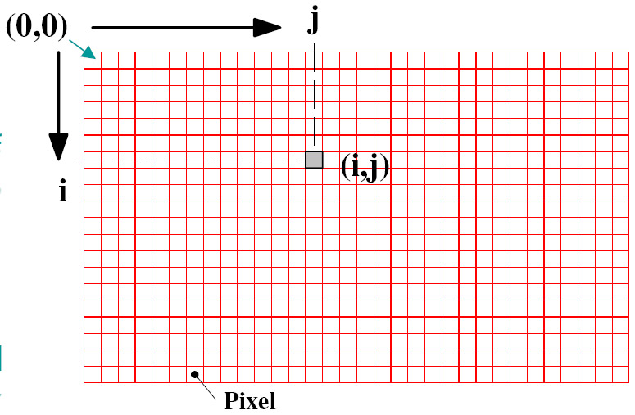
STRUTTURA DI UN’IMMAGINE DIGITALE
L’immagine digitale è costituita da una serie di celle (pixel) che possono essere immaginate come elementi di forma approssimativamente quadrata. Ad ogni pixel è associato un valore numerico che rappresenta l’informazione di colore.
L’immagine digitale può quindi essere pensata come una matrice in cui a ciascun valore corrisponde un determinato colore associato ad un pixel.
La risoluzione indica le dimensioni della matrice, quindi quanti pixel in riga e in colonna formano la mia immagine.

Slide 5
SISTEMA DI RIFERIMENTO IMMAGINE
La struttura dei pixel, di per se, permette da sola di definire un sistema di riferimento fisso, solidale al sensore fotosensibile. In particolare la posizione all’interno della matrice (riga e colonna) è un modo semplice per determinare le coordinate del punto:
Si definisce un sistema di riferimento pixel con origine nell’angolo in alto a sinistra, asse x lungo le righe e asse y lungo le colonne (verso il basso).
Ogni pixel contiene informazioni radiometriche. La sua dimensione è pari alla dimensione della cella, cioè larghezza e altezza del pixel dipendono dalla dimensione fisica del sensore e dal numero di pixel in riga e in colonna.

Slide 6
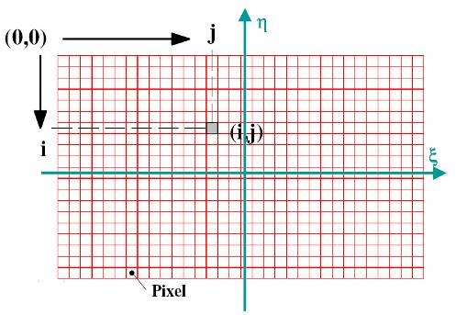

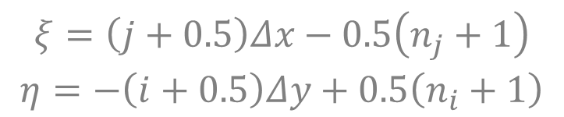
SISTEMA DI RIFERIMENTO IMMAGINE
Dette Δx e Δy le dimensioni medie del pixel rispettivamente lungo x e lungo y, dato un pixel che occupa la posizione (cella) i,j abbiamo che le sue coordinate nel sistema di riferimento pixel risulta:
$$\begin{matrix}x=Δx\left(j+0.5\right) \\ y=Δy\left(i+0.5\right)\end{matrix}$$
Le trasformazioni verso un sistema canonico con origine nel centro del formato risultano:
$$\begin{matrix}ξ=\left(j+0.5\right)Δx−0.5\left(n_{j}+1\right) \\ η=−\left(i+0.5\right)Δy+0.5\left(n_{i}+1\right)\end{matrix}$$
Dove n_{i} ed n_{j} rappresentano il numero di pixel rispettivamente in riga e in colonna.
N.B.: Alcuni software fotogrammetrici considerano l’origine del sistema pixel nel centro del primo pixel in alto a sinistra.

Slide 7
PROFONDITA’ DI COLORE
Ad ogni pixel è associato un valore che rappresenta il colore del pixel stesso. Si possono utilizzare due tipi di associazione:
IMMAGINE BITMAP:
Il valore del pixel rappresenta la sua luminosità: un valore basso (prossimo a zero) corrisponde al nero; un valore alto corrisponde al bianco.
IMMAGINE INDICIZZATA:
Viene definita a priori una palette (tavolozza) di colori, cioè una tabella che associa a ciascun valore numerico un colore. Per “colorare” il pixel si legge il suo valore e si va a vedere nella palette a quale colore corrisponde. Viene usata quando l’immagine ha pochi colori diversi per limitare l’occupazione di memoria.
Il numero di bit utilizzati per immagazzinare il valore numerico associato al pixel determina quanti colori è possibile considerare nell’immagine:
1 bit = 2 colori (bianco e nero)
2 bit = 4 colori
8 bit = 1 byte = 2⁸ colori = 256 colori
16 bit = 65536 colori
24 bit = 16 milioni di colori
N bit = 2^{N} colori disponibili

Slide 8
PROFONDITA’ DI COLORE
CODIFICA IN SCALE DI GRIGIO:
Sono immagini indicizzate a 8 bit (1 byte) che permettono di rappresentare l’immagine mediante 256 tonalità di grigio differente (l’occhio umano mediamente riesce a percepire come differenti soltanto 80 tonalità).
CODIFICA RGB:
Sono immagini solitamente a 24 bit (3 byte per ogni pixel) in cui ciascun byte rappresenta la risposta radiometrica dell’immagine relativamente ad una delle componenti primarie della luce bianca (rosso, verde e blu). Dalla loro unione si ottiene un colore composto (fino a 16 milioni di colori differenti).
CODIFICA CON CANALE ALPHA:
In certi casi, oltre alle informazioni di colore viene memorizzata nell’immagine anche la trasparenza di ciascun pixel, ovvero la sua capacità di miscelarsi con immagini virtualmente poste al di sotto di essa. L’informazione viene generalmente memorizzata in un canale aggiuntivo, detto canale alpha, a 8 bit che rappresenta il grado di miscelamento:
Al valore 0 corrisponde una trasparenza totale (tutto ciò che è al di sotto dell’immagine è visibile)
Al valore 255 corrisponde opacità totale (quello che è sotto non si vede).

Slide 9
FORMATO DI MEMORIZZAZIONE
Un’immagine digitale può essere memorizzata su supporti ottici, magneto-ottici o magnetici per essere conservata. Esistono differenti metodologie di codifica per la memorizzazione delle immagini, con prestazioni differenti in termini di:
OCCUPAZIONE DI MEMORIA
CONSERVAZIONE DELLE INFORMAZIONI ORIGINARIE
GESTIONE DI INFORMAZIONI AGGIUNTIVE
I vari formati possono essere:
COMPRESSI (occupano meno memoria)
NON COMPRESSI
A loro volta, i formati compressi possono permettere una compressione di tipo:
LOSSLESS (le informazioni originarie vengono preservate)
LOSSY (le immagini subiscono un degrado dal momento che le informazioni radiometriche vengono semplificate per permettere la compressione)

Slide 10
FORMATO DI MEMORIZZAZIONE
I formati di memorizzazione più comuni sono:
BMP
Formato non compresso
Codifica molto semplice a 4 - 8 -16 - 24 o 32 bit
TIFF
Formato più diffuso
Ha una codifica più complessa e può immagazzinare anche immagini a 1 bit
Può essere non compresso o utilizzare algoritmi di compressione differente
(LZW, ZIP, JPG, …)
Può memorizzare informazioni aggiuntive in un header
JPG
Formato compresso LOSSY (diversi livelli di compressione)
La codifica è sempre a 24 bit
E’ il formato più comune per la fotografia amatoriale

Slide 11
TRASFORMAZIONE DELL’IMMAGINE DIGITALE
Dal momento che le informazioni radiometriche e spaziali di un’immagine digitale sono memorizzate in una struttura dati estremamente efficiente è possibile effettuare delle trasformazioni del suo contenuto numerico in maniera abbastanza semplice.
Distinguiamo due tipi di trasformazione differenti:
TRASFORMAZIONE RADIOMETRICA:
Gli oggetti presenti nell’immagine non subiscono spostamenti o deformazioni, ma viene modificato il contenuto colorimetrico dell’immagine (aumento della luminosità o del contrasto, etc.)
TRASFORMAZIONE GEOMETRICA:
Gli oggetti presenti nell’immagine subiscono spostamenti e/o deformazioni ma, nel complesso, le informazioni di colore relativi ad essi non vengono modificate. In altre parole i valori radiometrici relativi ad un elemento vengono solamente spostati in una zona differente della matrice.

Slide 12
TRASFORMAZIONI RADIOMETRICHE
L’immagine digitale può essere schematizzata come una funzione f(x,y) a valori e a dominio discreto. In quest’ottica una trasformazione radiometrica può essere vista come una funzione g(f) che va a modificare i valori originari dell’immagine. Il risultato della trasformazione è la funzione composta g(f(x,y)).
Vediamo alcune semplici trasformazioni radiometriche:
LUMINOSITA’:
g(x,y) = c + f(x,y)
CONTRASTO:
g(x,y) = λf(x,y)
CORREZIONE GAMMA:
g(x,y) = f(x,y)^{γ}
FILTRO DI WALLIS:
g(x,y) = C(x,y) + λ(x,y)*f(x,y)
Quando il valore radiometrico supera il valore massimo o minimo (sovra o sotto saturato) consentito dal tipo di codifica (0-255 con immagini a 8 bit) si esegue il cut-off, si pone cioè il valore del pixel al valore massimo o minimo. Il cut-off rappresenta sempre una perdita di informazioni ed è quindi da evitare.

Slide 13
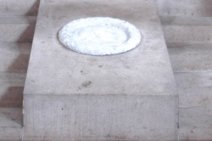

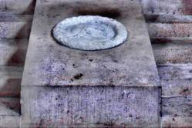
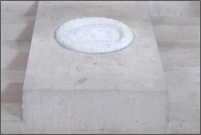
TRASFORMAZIONI RADIOMETRICHE
IMMAGINE ORIGINALE
LUMINOSITA’
CONTRASTO
CORREZIONE GAMMA
FILTRO DI WALLIS

Slide 14
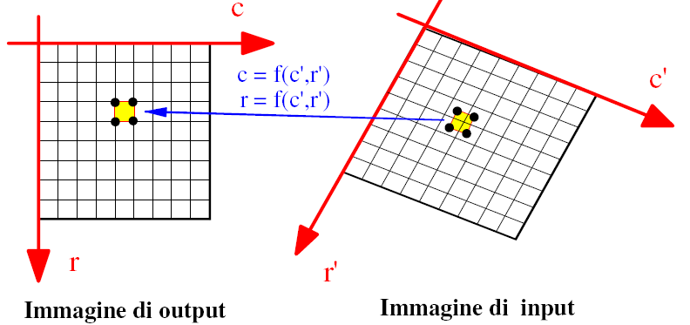
RICAMPIONAMENTO DI IMMAGINI
Abbiamo visto che l’immagine digitale può essere schematizzata come una funzione f(x,y) a valori e a dominio discreto. In quest’ottica una trasformazione geometrica può essere vista come una funzione vettoriale g che va a modificare le variabili indipendenti x e y della f. Il risultato della trasformazione è la funzione composta f(g_{x}(x,y), g_{y}(x,y)).
In altri termini, quello che viene fatto in una trasformazione geometrica dell’immagine e spostare ciascun pixel dell’immagine originale in una nuova posizione.
Numericamente vado a definire il contenuto radiometrico di ciascun pixel sulla nuova immagine andando a prendere le informazioni dall’immagine originaria.
Il problema è che difficilmente il centro di tutti i pixel nella prima immagine ricadranno nel centro di un pixel sull’altra, e quindi non so come determinare il valore da assegnare al pixel stesso.

Slide 15

RICAMPIONAMENTO DI IMMAGINI
Come faccio a generare la mia nuova immagine, nota la trasformazione geometrica per portare i pixel dall’immagine originale A all’immagine B?
Ammettiamo che la trasformazione da A a B sia invertibile e sia quindi possibile anche calcolare la trasformazione da B ad A.
Possiamo svolgere la trasformazione in due modi:
TRASFORMAZIONE DIRETTA:
Prendo un pixel alla volta sull’immagine A;
Calcolo la sua posizione sull’immagine B;
Il pixel entro cui ricade il pixel originario assume il suo valore radiometrico.
TRASFORMAZIONE INDIRETTA:
Genero la mia immagine B;
Per ciascun pixel (radiometria ancora non nota) calcolo la posizione corr. in A;
Assegno al pixel il valore che ottengo da un’interpolazione dei valori che circondano il suo corrispondente in A.

Slide 16
RICAMPIONAMENTO DI IMMAGINI
Mentre con la trasformazione diretta ho molti problemi (due pixel in A possono cadere nello stesso pixel in B, oppure nessun pixel cade in determinati pixel in B, etc.) con la trasformazione indiretta sono sicuro di assegnare un valore a tutti i pixel in B e in maniera rapida ed efficiente.
PIXEL INCOGNITO
IMMAGINE RICAMPIONATA
IMMAGINE ORIGINALE

Slide 17
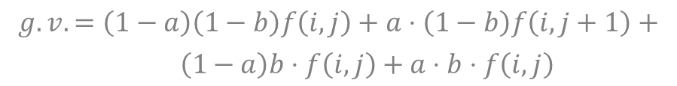
METODI DI INTERPOLAZIONE
NEAREST NEIGHBOR:
Al pixel ricampionato viene assegnato il valore del pixel più vicino alla sua posizione trasformata nell’immagine originale.
INTERPOLAZIONE BILINEARE:
Vengono considerati i QUATTRO pixel che circondano la posizione trasformata. Il valore ricampionato si ottiene come:
INTERPOLAZIONE BICUBICA:
Vengono considerati i SEDICI pixel che circondano la posizione trasformata. Il valore ricampionato è una media pesata di tutti i 16 pixel.
7
6
5
8
3
4
u
v
9
1
2
$$\begin{matrix}g.v.=\left(1−a\right)\left(1−b\right)f\left(i,j\right)+a⋅\left(1−b\right)f\left(i,j+1\right)+ \\ \left(1−a\right)b⋅f\left(i,j\right)+a⋅b⋅f\left(i,j\right)\end{matrix}$$

Slide 18

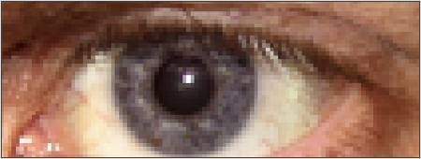
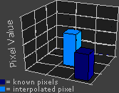

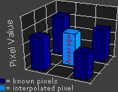

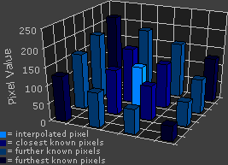
METODI DI INTERPOLAZIONE
NEAREST NEIGHBOR:
INTERPOLAZIONE BILINEARE:
INTERPOLAZIONE BICUBICA:

Slide 19
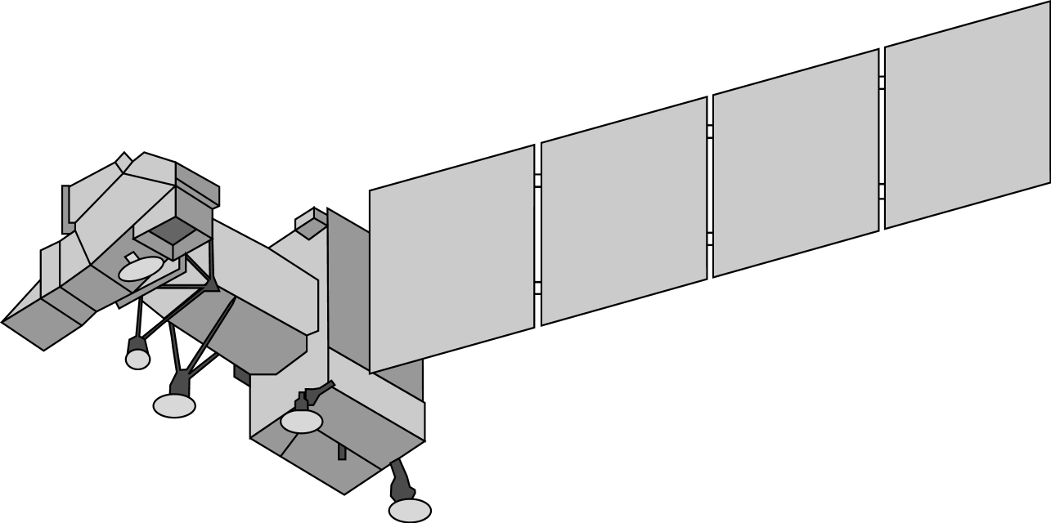
CONCETTI FONDAMENTALI – REALTA’ FISICA
I sensori raccolgono l’energia elettromagnetica ΔQ
emessa da un elemento di superficie ΔΑ (pixel),
durante un intervallo di tempo Δt, e relativa all’angolo
solido ΔΩ fra pixel e sensore.
Per caratterizzare l’energia incidente
è necessario rimuovere dall’osservazione
la dipendenza da ΔΑ, Δt e ΔΩ.
ΔΩ
Definizioni di base (Q = energia)
P
ΔΑ
Flusso radiante Φ(t):
(potenza)
Emittanza radiante M(t,P):
(emessa)
Irradianza E(t,P):
(incidente)
Radianza L:

Slide 20
LO SPETTRO ELETTROMAGNETICO
A
cm
λ
0.1
1
10
10²
10³
10⁴
10⁵
10⁶
0.1
1
10
10²
10³
10⁴
10⁵
10⁶
10⁷
A
μ
cm
m
km
0.3
0.2
3
30
300
0.3
3
30
300
0.3
3
30
3
30
300
3
30
300
γ
RADAR
RADIO
AUDIO
AC
Χ
MICROONDE
UV
IR
VISIBILE
UV (Ultravioletto) ← Violetto
Rosso → IR (Infrarosso)

Slide 21
LE LEGGI DELLA RADIAZIONE ELETTROMAGNETICA
Un corpo (la superficie di un corpo) può:
1. assorbire la radiazione incidente,
2. riflettere la radiazione incidente,
a) specularmente
b) con simmetria sferica (lambertiana)
3. trasmettere la radiazione incidente,
4. emettere radiazione.
Tali caratteristiche possono essere funzione della
specifica lunghezza d’onda della radiazione.
Corpo nero:
Un corpo ideale,
assorbe completamente la radiazione a tutte le lunghezze d’onda,
emette in base a leggi ideali la radiazione elettromagnetica.
Approssimazione fisica: il Sole.

Slide 22
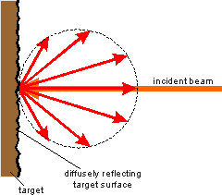
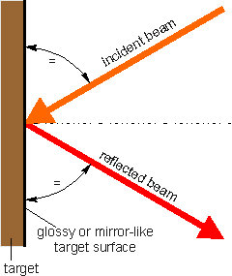
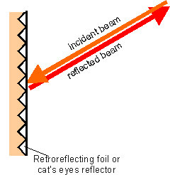
RIFLETTIVITA’ DELL’OGGETTO
LASER SCANNING: una breve introduzione
Materiali opachi
  Foglio bianco di carta fino al 100%
  Neve 80-90%
  Pietra bianca 85%
  Giornale 69%
  Sabbia (deserto) 50%
  Cemento liscio 24%
  Asfalto 17%
  Materiali riflettenti
  Foglio riflettente (3M) 1250%
  Plastica opaca bianca 110%
  Plastica opaca nera 17%
Riflessione diffusa (Lambert)
Riflessione a specchio
Retro-riflessione

Slide 23
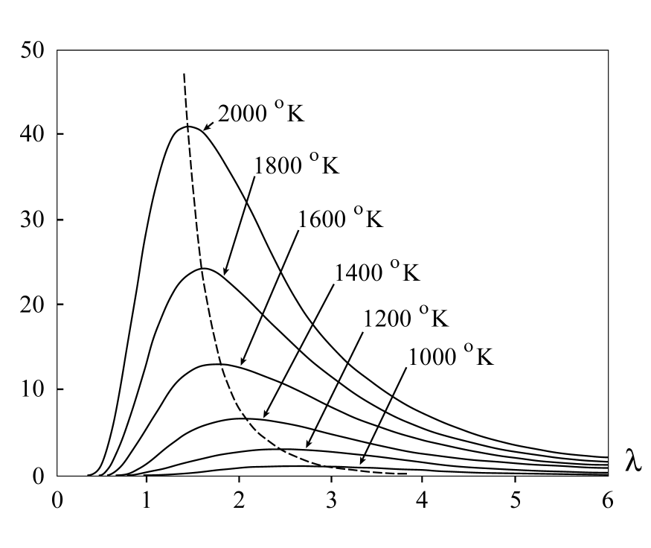
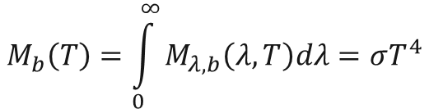
LE LEGGI DELLA RADIAZIONE ELETTROMAGNETICA
Legge di Planck:
(emittanza spettrale del corpo nero)
Corpo nero
T = temperatura
Legge di Stefan-Boltzmann:
(emittanza totale del corpo nero)
$$M_{b}\left(T\right)=\int_{0}^{∞}{M_{λ,b}\left(λ,T\right)dλ}=σT^{4}$$
Legge di Wien:
(λ di massima exitanza spettrale)

Slide 24
IL CORPO REALE
L’emittanza non coincide con quella del corpo nero:
si definisce l’emissività del corpo
Nel caso di energia incidente (irradianza), un corpo reale
riflette, assorbe e trasmette
riflettività
assorbività,
trasmissività,

Slide 25
LA RADIAZIONE ELETTROMAGNETICA DEL SOLE
solar irradiance below atmosphere
atmospheric absorption

Slide 26
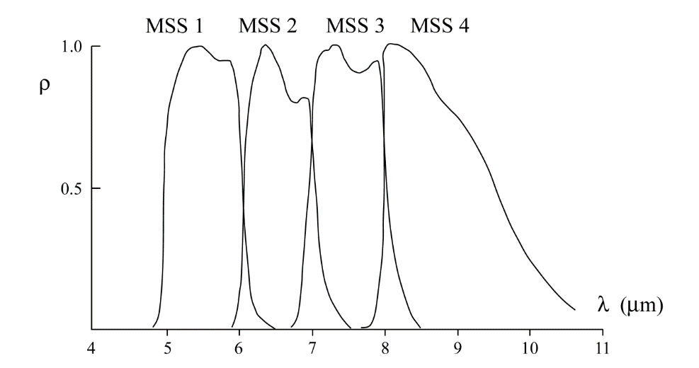


RISPOSTA DEL SENSORE
I sensori rispondono alla radianza solo entro una banda spettrale λ₁ ≤ λ ≤ λ₂ :
$$L_{\left[λ_{1},λ_{2}\right]}=\int_{λ_{1}}^{λ_{2}}{L_{λ}(λ) dλ}$$
Sensore ideale:
$$L_{\left[λ_{1},λ_{2}\right]}=\int_{λ_{1}}^{λ_{2}}{L_{λ}(λ)w(λ) dλ}$$
Sensore reale:
w(λ) = funzione di risposta del sensore
Funzioni di risposta
dei 4 sensori
del Multispectral Scanner
(Landsat)

Slide 27
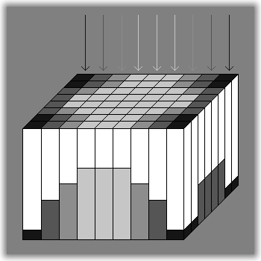
SENSORI D’IMMAGINE
COME FUNZIONA UN SENSORE CCD (o CMOS)?
CCD = Charged Coupled Device
CMOS = Complimentary Metal-Oxide Semiconductor
Ciascun fotosito (pixel) raccoglie una carica elettrica che viene convertita per effetto fotoelettrico dal materiale che lo compone dall’energia luminosa (fotoni) che lo raggiunge.
La quantità di carica elettrica immagazzinata da ciascun fotosito viene convertita in un valore digitale (DN) che rappresenta la quantità di energia (luminosità) raccolta

Slide 28
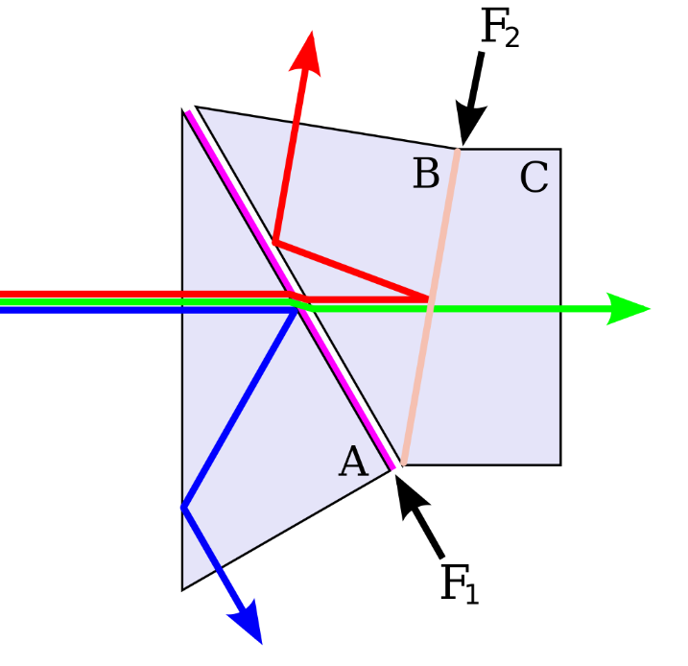
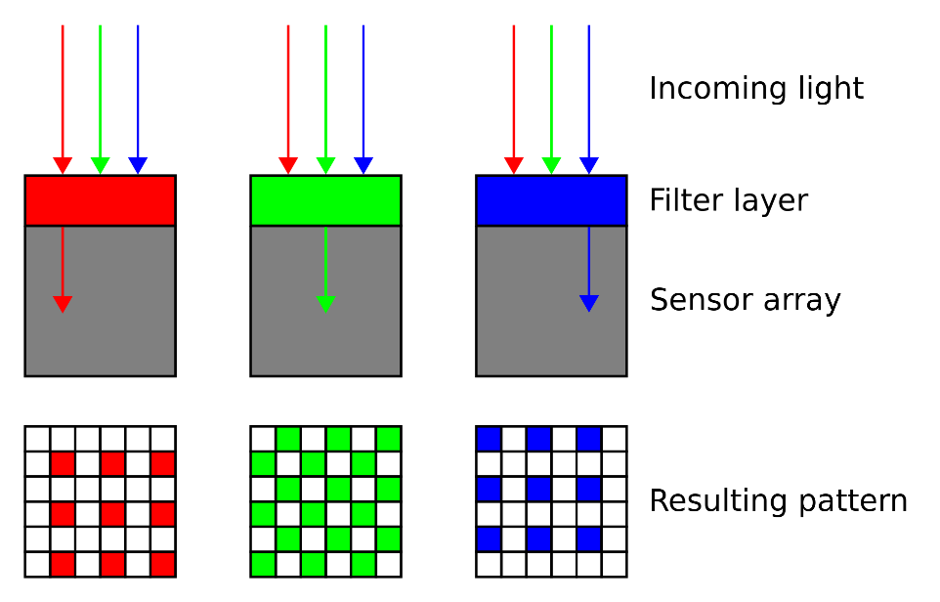
SENSORI D’IMMAGINE
SEPARAZIONE DI COLORE
FILTRO DI BAYER
Si utilizza un unico sensore
Davanti a ciascun pixel la luce viene filtrata in maniera differente (RGB)
Quindi: ciascun pixel raccoglie le informazioni relative ad una banda
Il dato finale viene interpolato
CCD SINGOLI (DISCRETI)
Si utilizzano sensori differenti per ciascuna banda considerata
La luce incidente viene separata da un sistema di prismi
Ogni sensore è progettato per una specifica banda di lunghezze d’onda
MIGLIORE QUALITA’

Slide 29
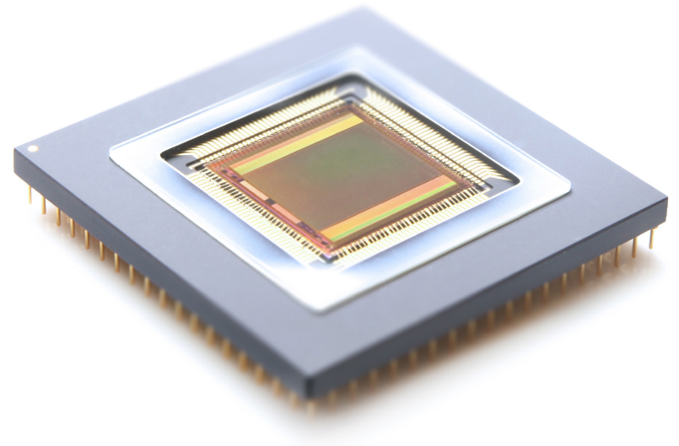
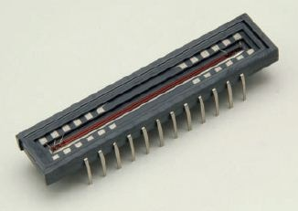
SENSORI D’IMMAGINE
Sensori areali
I pixel sono disposti su una griglia bidimensionale
Acquisiscono non in continuo
L’immagine finale viene ottenuta direttamente
La geometria di acquisizione è diversa rispetto ai sensori areali
Sensori lineari
Sono composti da un’unica fila di pixel
Acquisiscono in continuo (con un certo framerate)
L’immagine finale è composta giustapponendo le diverse righe acquisite
La geometria di acquisizione è diversa rispetto ai sensori areali

Slide 30
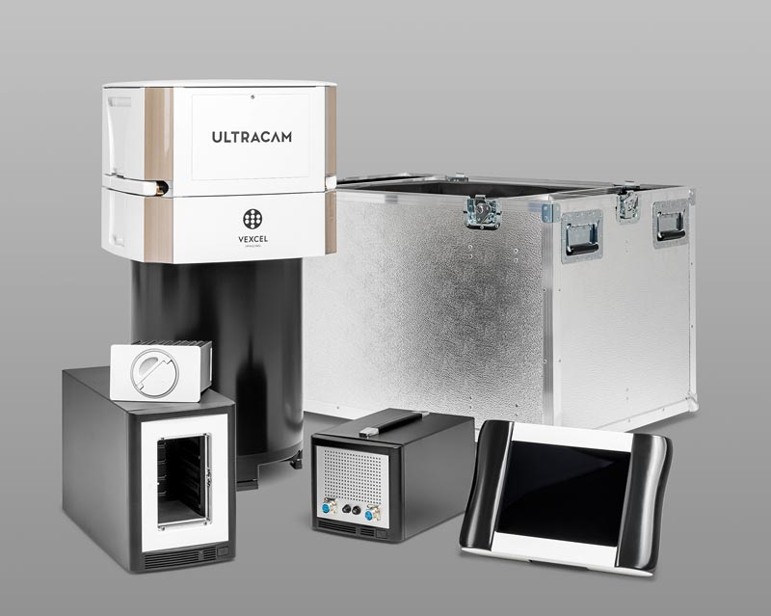
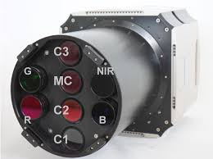
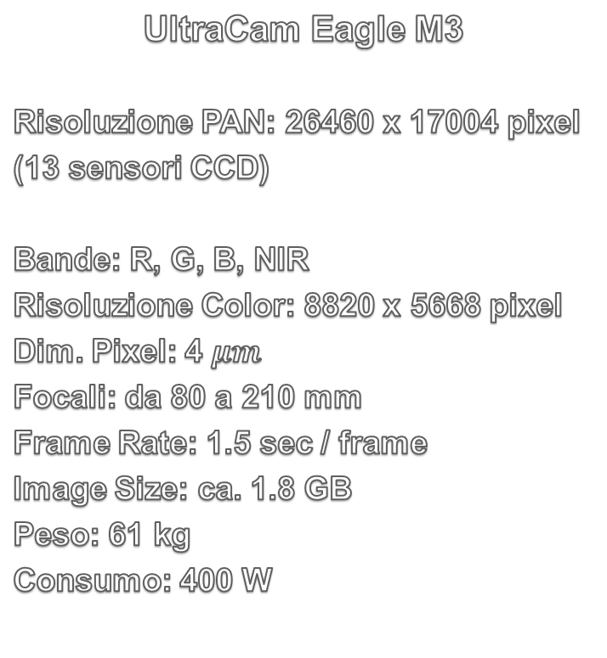
SENSORI D’IMMAGINE
hardware per la fotogrammetria aerea
UltraCam Eagle M3
Risoluzione PAN: 26460 x 17004 pixel
(13 sensori CCD)
Bande: R, G, B, NIR
Risoluzione Color: 8820 x 5668 pixel
Dim. Pixel: 4 $μm$
Focali: da 80 a 210 mm
Frame Rate: 1.5 sec / frame
Image Size: ca. 1.8 GB
Peso: 61 kg
Consumo: 400 W

Slide 31
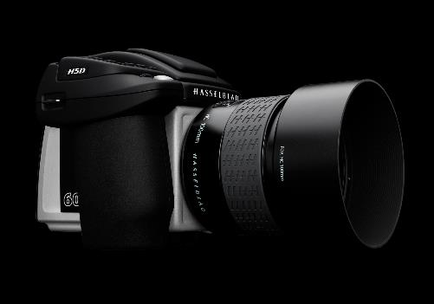
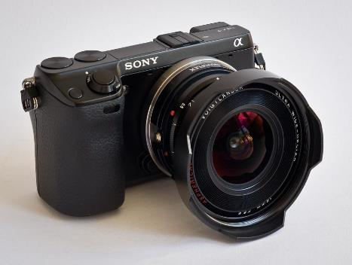
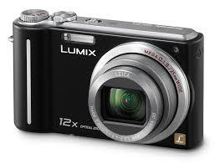
SENSORI D’IMMAGINE
hardware per la fotogrammetria terrestre
MEDIO FORMATO / SEMI METRICHE
Risoluzioni fino a 100 MP
Eccellente qualità delle ottiche
Molto costose!!!
REFLEX / MIRRORLESS DIGITALI
Buona dimensione del sensore
Ottiche intercambiabili
Buon rapporto qualità/prezzo
COMPATTE DIGITALI (SMARTPHONE?)
Qualità d’immagine non eccellente
Ottica zoom
Poco costose e leggere

Slide 32
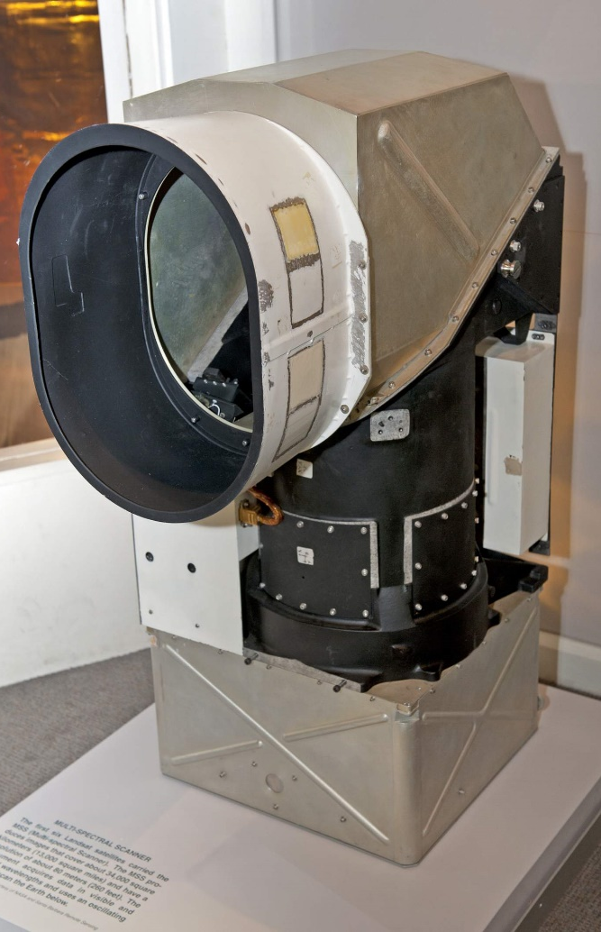
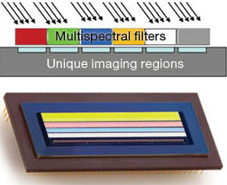
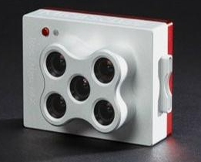
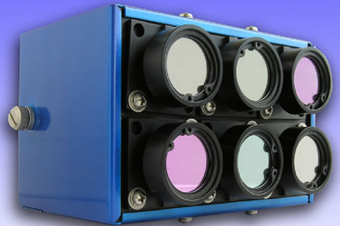
SENSORI D’IMMAGINE
hardware per il multispettrale
CLOSE-RANGE
SATELLITE

